Slide 1


STŘEDNÍ ŠKOLA STAVEBNÍ A TECHNICKÁ
Ústí nad Labem, Čelakovského 5, příspěvková organizace
Páteřní škola Ústeckého kraje
Renesanční architektura
VY_32_INOVACE_46_929
Projekt MŠMT | EU peníze středním školám
Název projektu školy | ICT do života školy
Registrační číslo projektu | CZ.1.07/1.5.00/34.0771
Šablona | III/2
Sada | 46
Anotace | Stručné shrnutí raně románské architektury
Klíčová slova | Horizontalismus, zděný masiv, architrávový, archivoltový, luneta, bosáž, sgrafito
Předmět | Architektura
Autor, spoluautor | Ing. arch. Ota Zápotocký
Jazyk | Čeština
Druh učebního materiálu | Prezentace
Potřebné pomůcky | PC, dataprojektor
Druh interaktivity | Výklad pomocí prezentace, následná diskuze
Stupeň a typ vzdělávání | Střední škola
Cílová skupina | 3. ročník, žáci 16 – 18 let
Speciální vzdělávací potřeby | ne
Zdroje | Seznam viz poslední strana

Slide 2
Renesanční architektura
západní, severní a střední a jižní Evropa po 14. – 16. století
opětný návrat (znovuoživení) k antické architektuře, především římské
vznik v Itálii
horizontalita
stěnový masiv
rozmach světských staveb
archivoltový a architrávový nosný systém
klenebný oblouk půlkruhový nebo eliptický, nikdy lomený
členěné střešní štíty, zdobená atika
bosáž rustikální, psaníčková, sgrafita
antické římské slohy, oblíbený toskánský
klenby valené s lunetami, neckovité, zrcadlové, klášterní i křížové, častá ocelová táhla, technicky vyspělé kupole

Slide 3
omítané i neomítané zdivo,, nástěnné malby a sgrafita, častá sochařská výzdoba,
opuka, pískovec, vápenec, v nížinách pálené cihly, terakota, sádra, štuk
u nás:
opožděný nástup až na konci 15. století,
rozvoj a výstavba měst po požárech – Pardubice, Litomyšl, Tábor, Telč, Slavonice, Litoměřice, ...
Belvedér = letohrádek královny Anny v Praze, letohrádek Hvězda v Praze, západní – Matyášova brána na Pražském hradě (manýrismus)
zámky v Bechyni, Telči, Mělníku, Litomyšli, Nelahozevsi, Bučovicích, ...
radnice v Plzni, Litoměřicích, Prachaticích, dům U Minuty v Praze

Slide 4
chrám sv Alžběty v Košicích – nejvýchodnější gotická katedrála
vila Rotonda ve Vicenze v Itálii, chrám sv. Petra v Římě, Il Gesú v Římě,

Slide 5
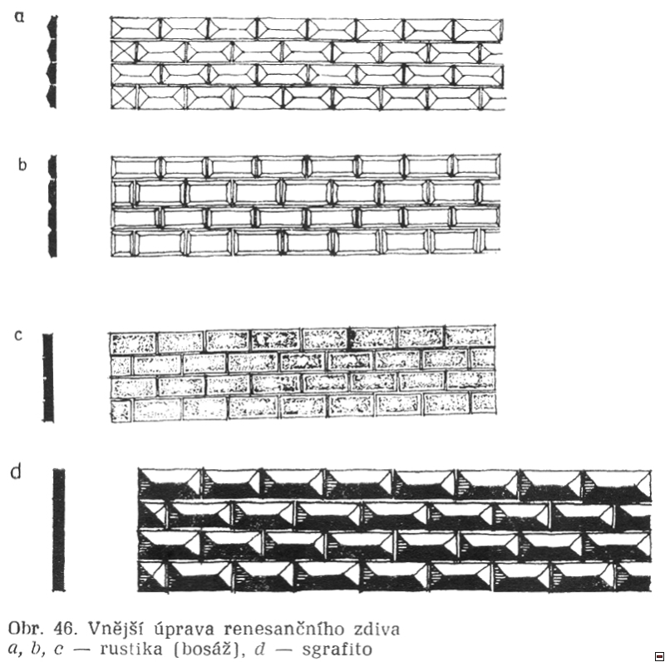

Slide 6
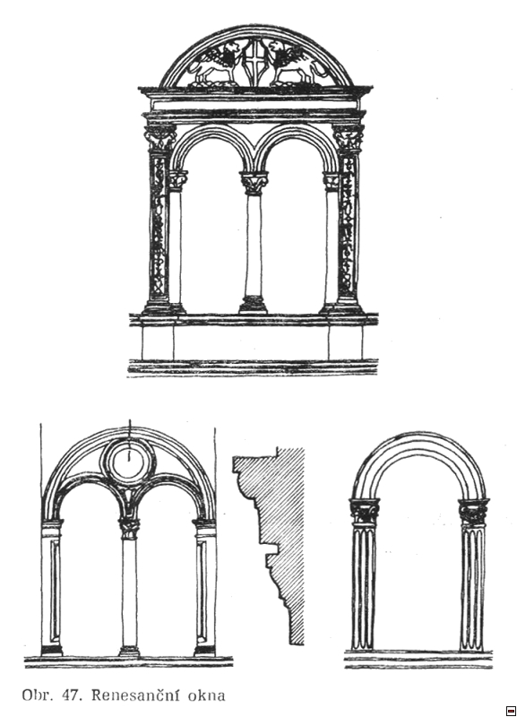

Slide 7
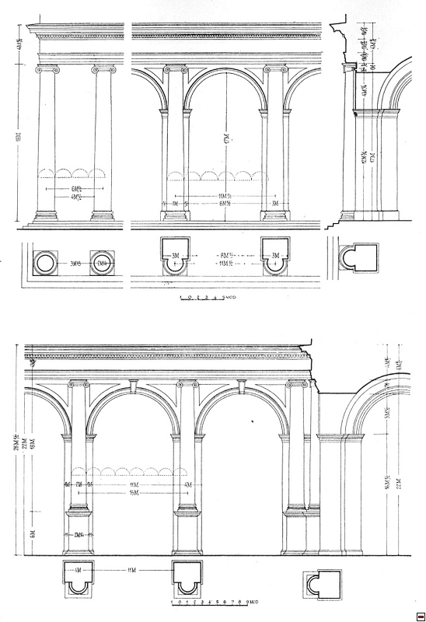

Slide 8
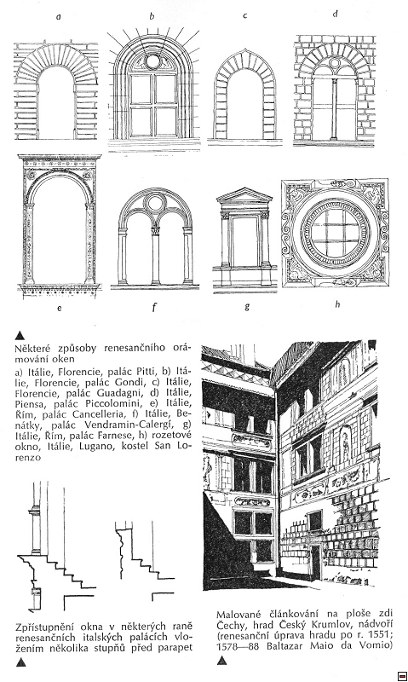

Slide 9
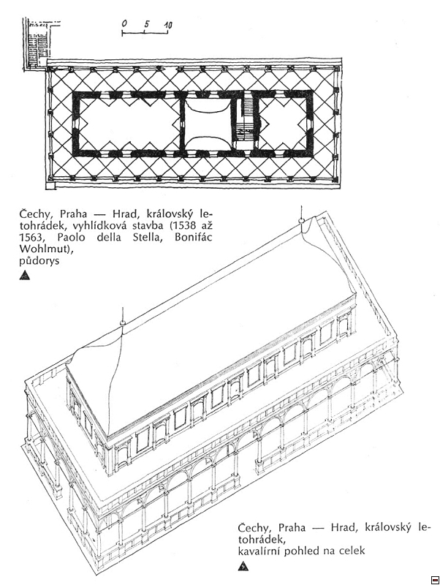

Slide 10
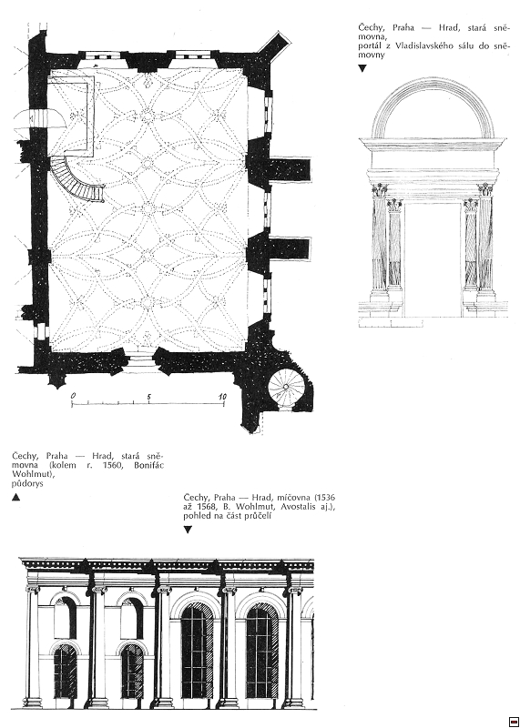

Slide 11
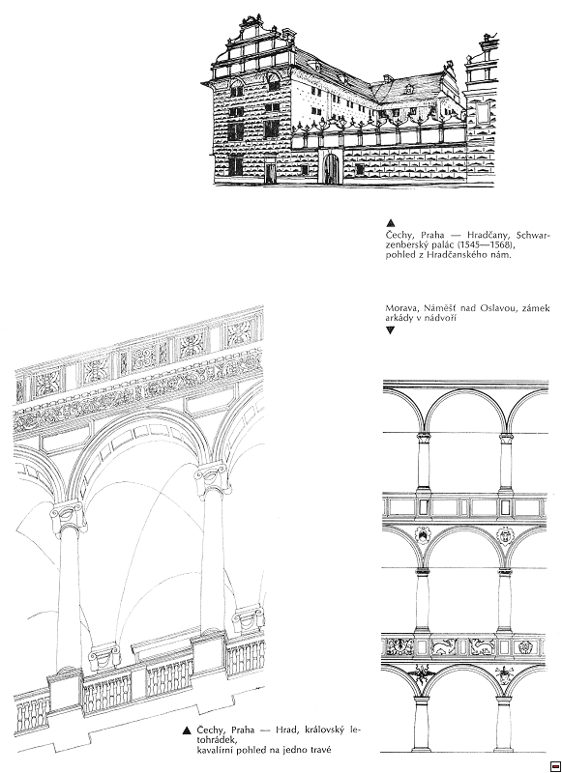

Slide 12
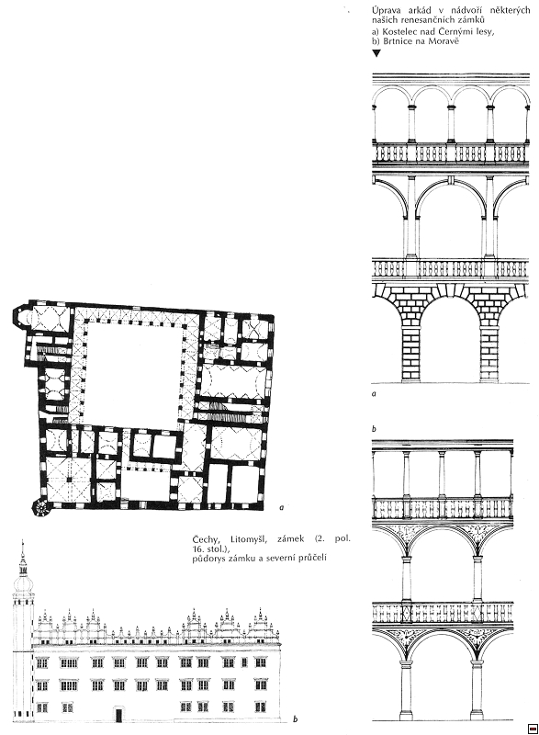

Slide 13
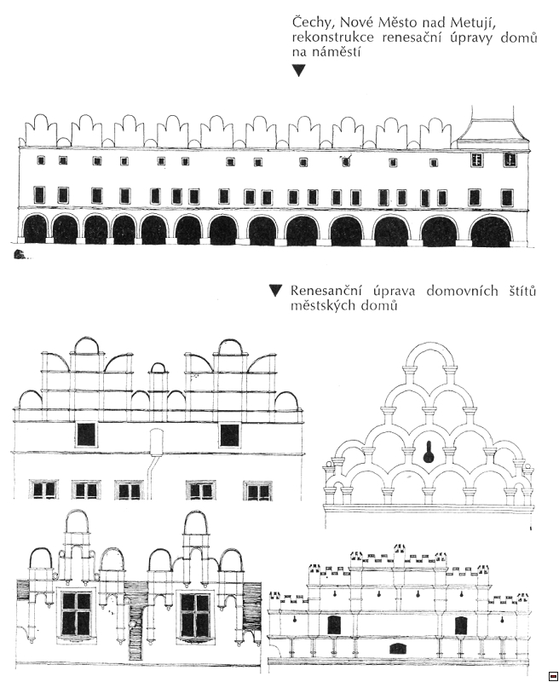

Slide 14
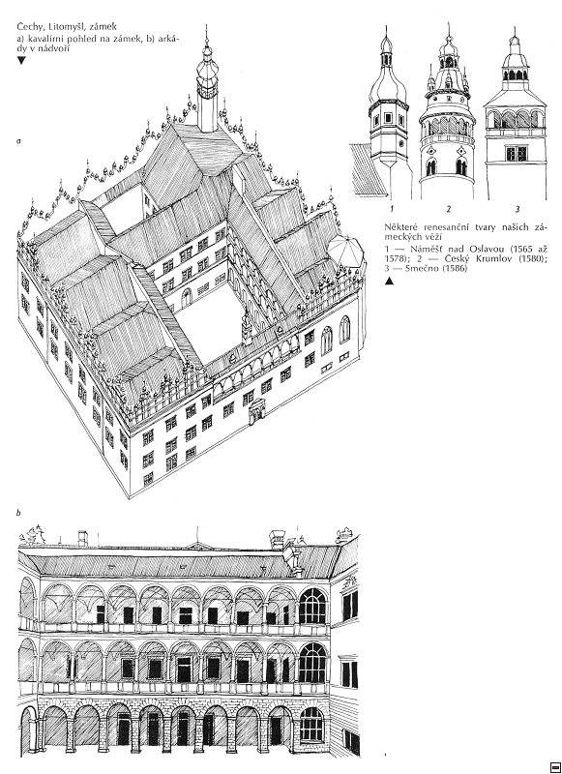

Slide 15
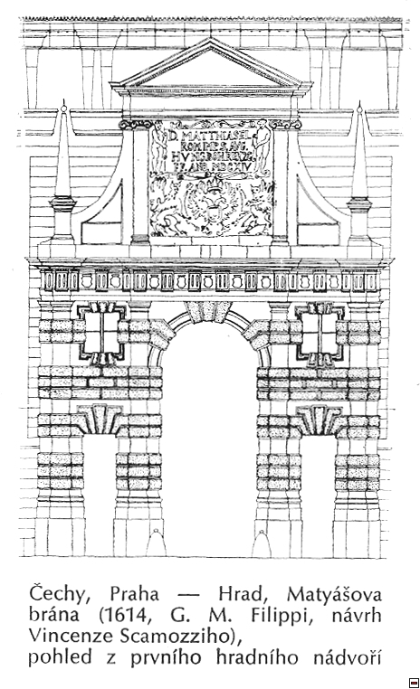

Slide 16
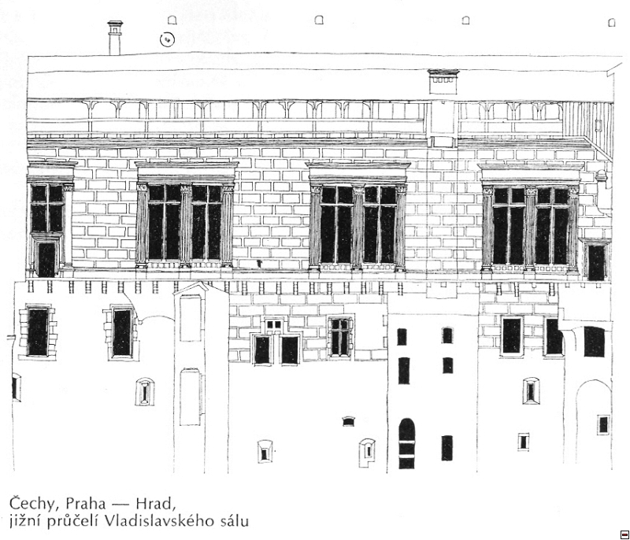

Slide 17
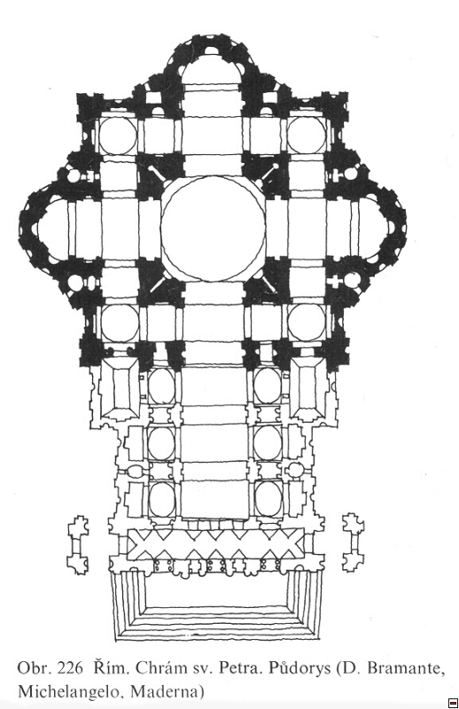

Slide 18
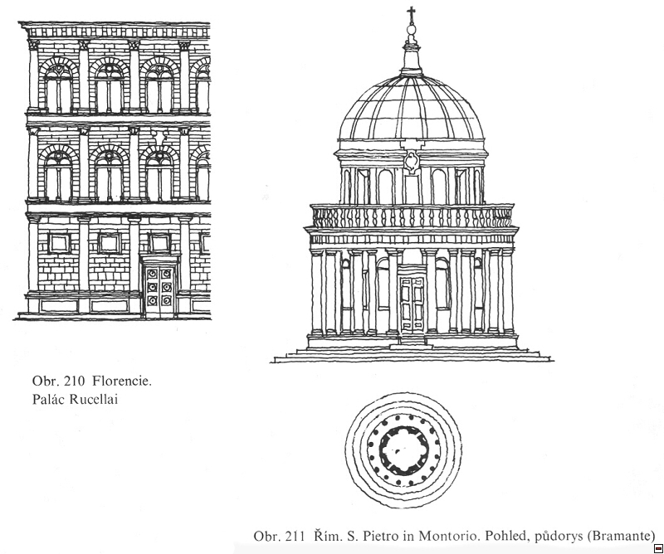

Slide 19
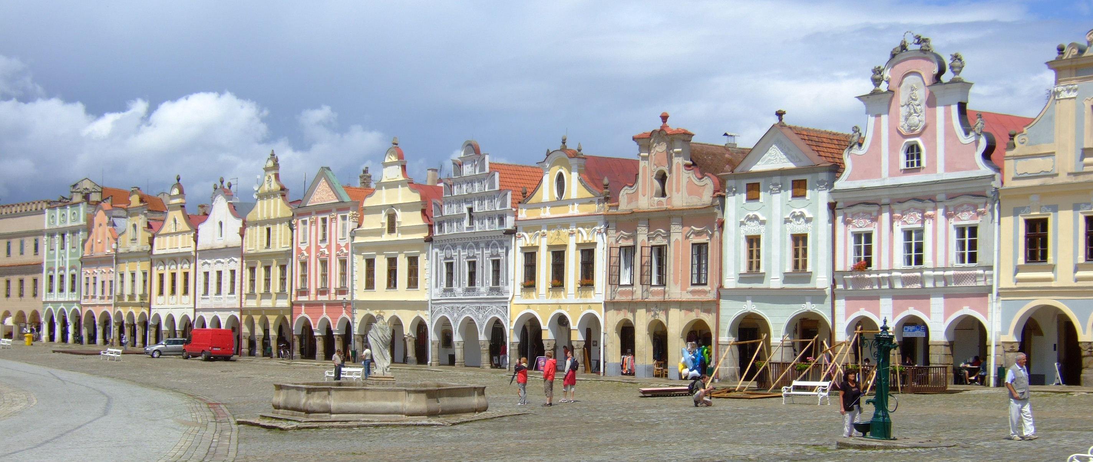

Slide 20
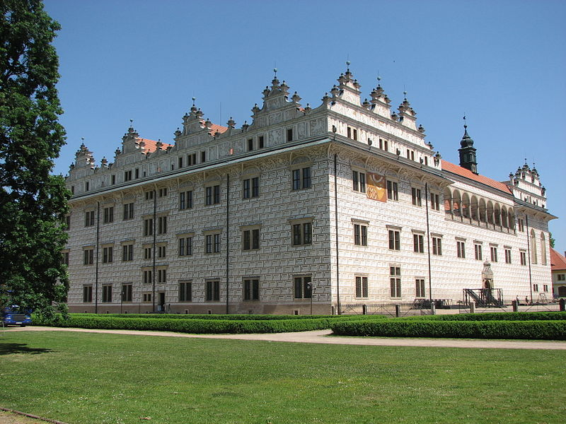

Slide 21
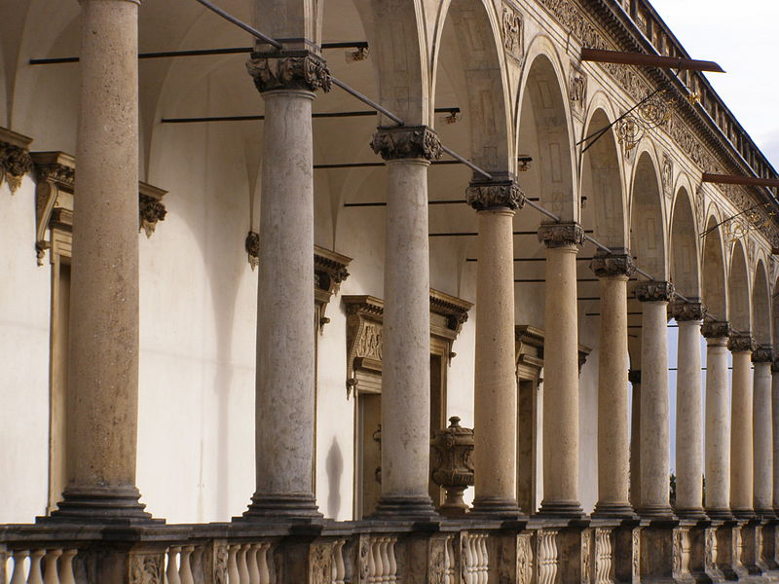

Slide 22
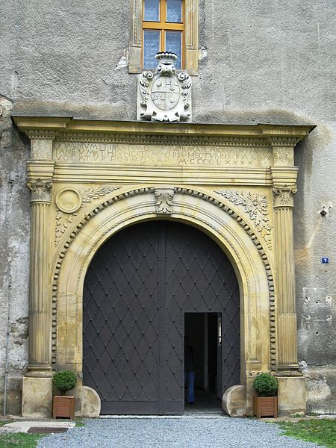

Slide 23
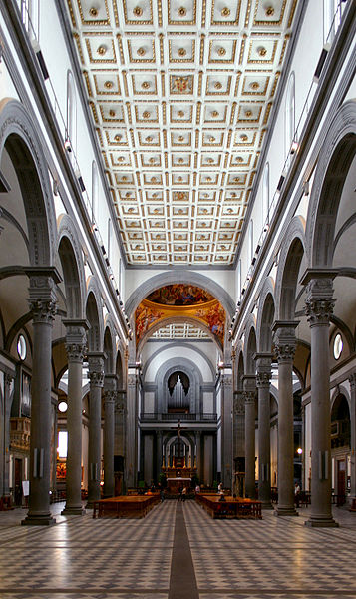

Slide 24
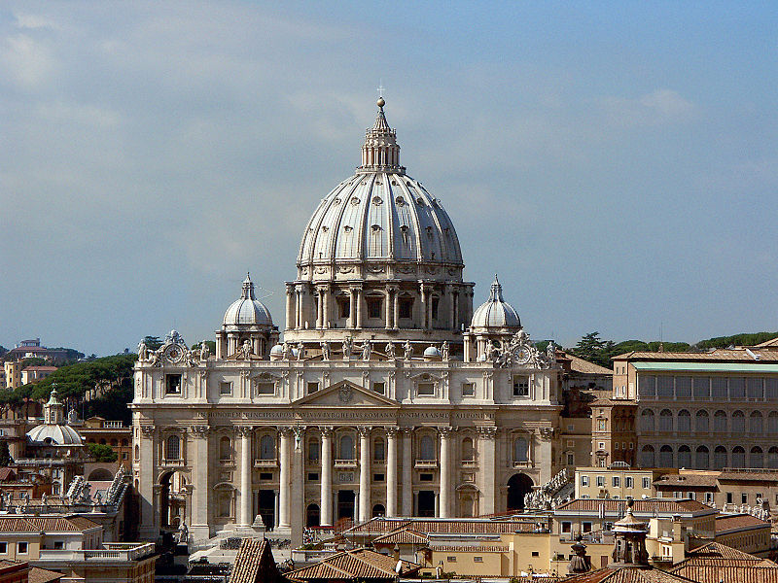

Slide 25
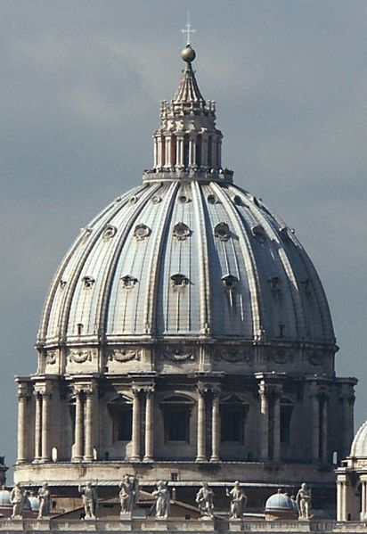

Slide 26
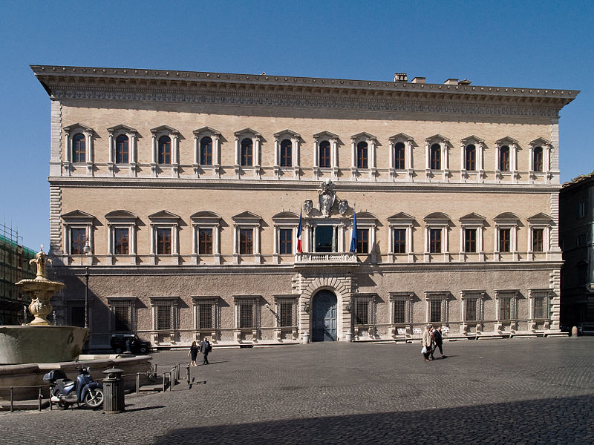

Slide 27
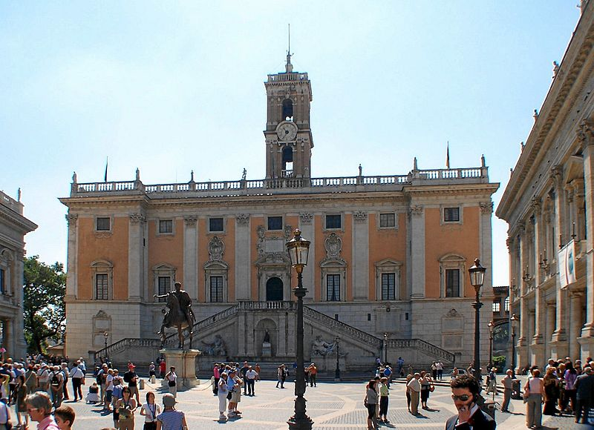

Slide 28
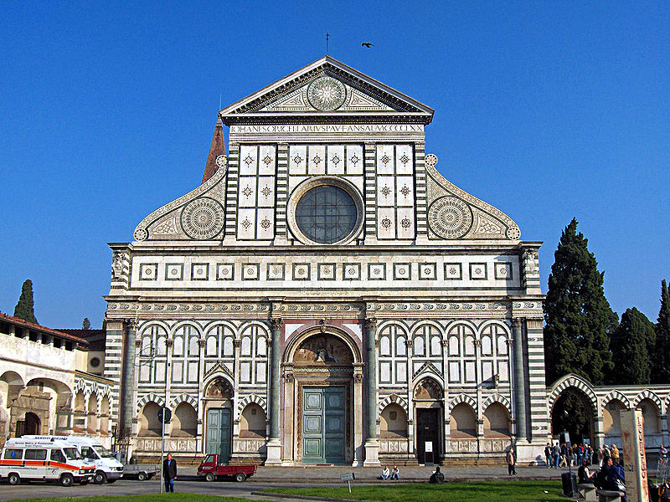

Slide 29
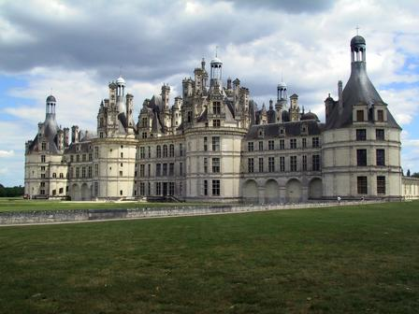

Slide 30
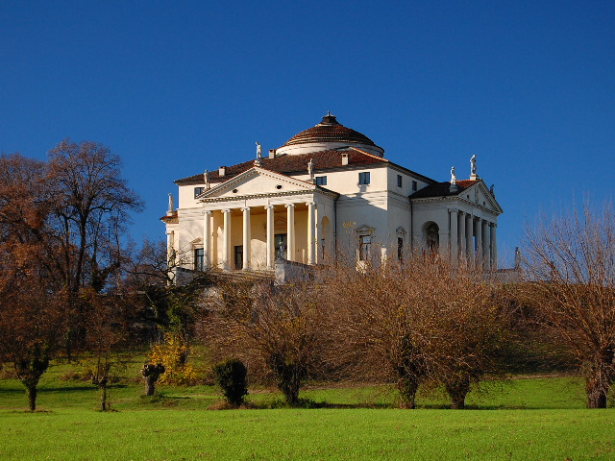

Slide 31
Otázky pro opakování a k zamyšlení:
popiš znaky renesanční architektury
datuj renesanční architekturu
uveď některé památky

Slide 32
STŘEDNÍ ŠKOLA STAVEBNÍ A TECHNICKÁ
Ústí nad Labem, Čelakovského 5, příspěvková organizace
Páteřní škola Ústeckého kraje
Použité zdroje
pérové kresby:
SYROVÝ, Bohuslav a Marie BENEŠOVÁ. Vývoj architektury a umění III. Praha: Vydavatelství ČVUT, 1977. ISBN 000.
fotografie: Wikipedia.org [online]. [cit. 2014-01-12]. Dostupné pod licencí Creative Commons z:
http://cs.wikipedia.org/wiki/Renesan%C4%8Dn%C3%AD_architektura
http://cs.wikipedia.org/wiki/Renesan%C4%8Dn%C3%AD_architektura_v_%C4%8Cesku

